Slide 1

Projeto Individual
Dogs World
Ana Beatriz ZInatto Sobral

Slide 2
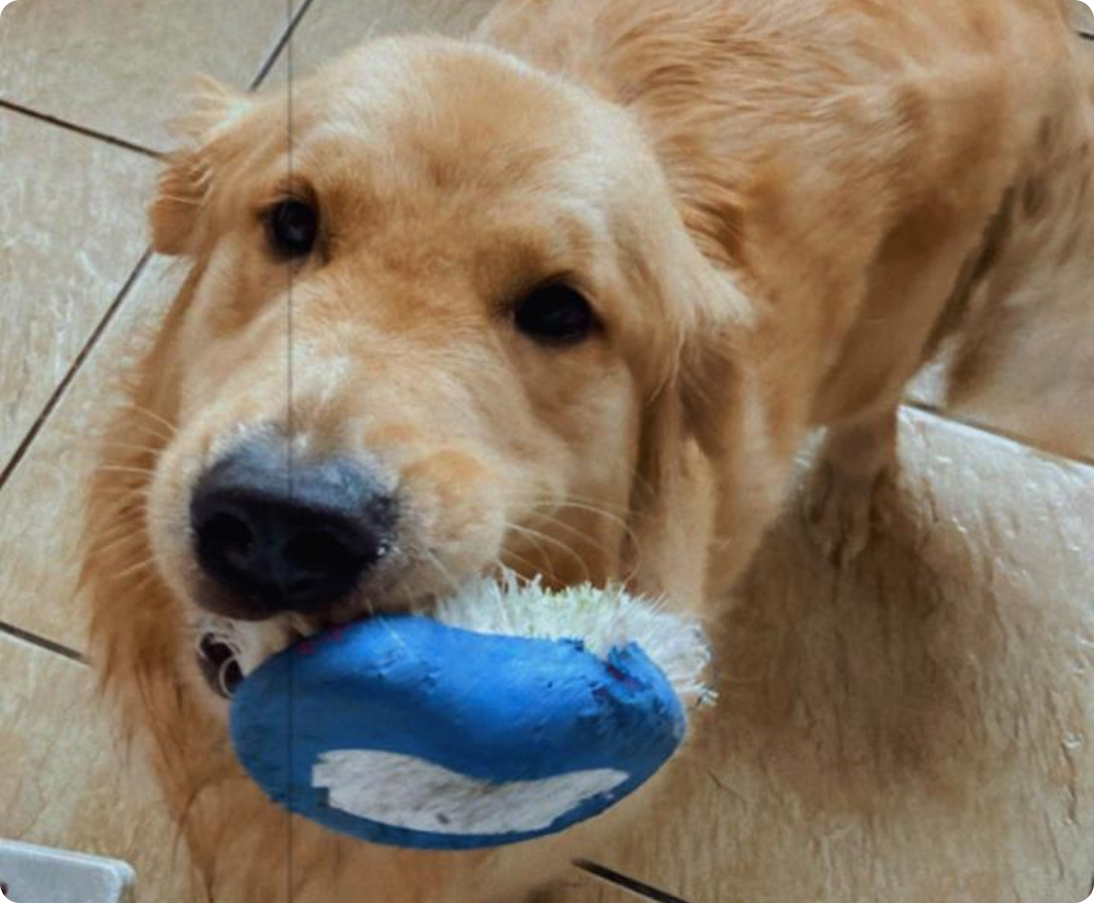
Introdução
O cão, também chamado de cachorro, é uma subespécie do lobo-cinzento.
Nos dias de hoje, os cães são, mais do que nunca, parte integrante da sociedade e da vida familiar.

Slide 3

Minha relação com cachorros
Esse amor começou com medo;
Ganhei a Loren;
Amor por cães.

Slide 4

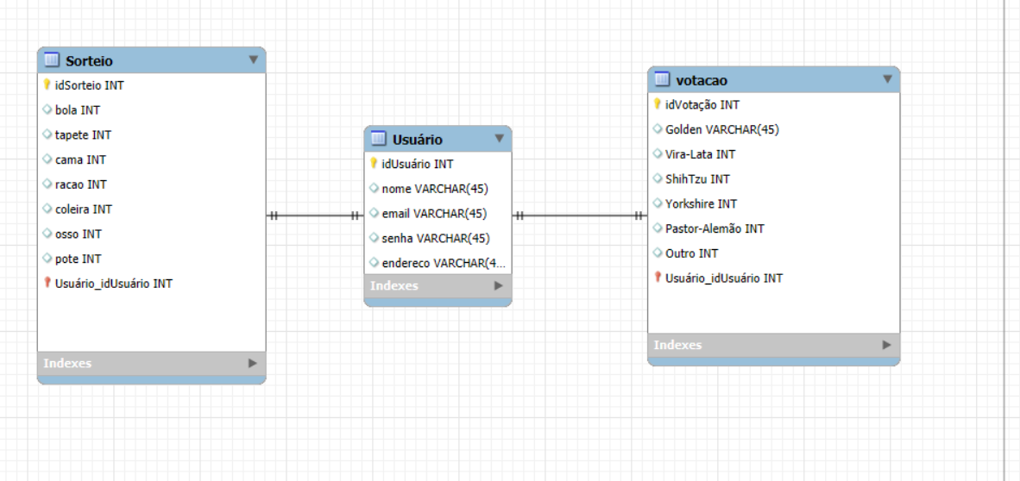
Modelagem Lógica

Slide 5

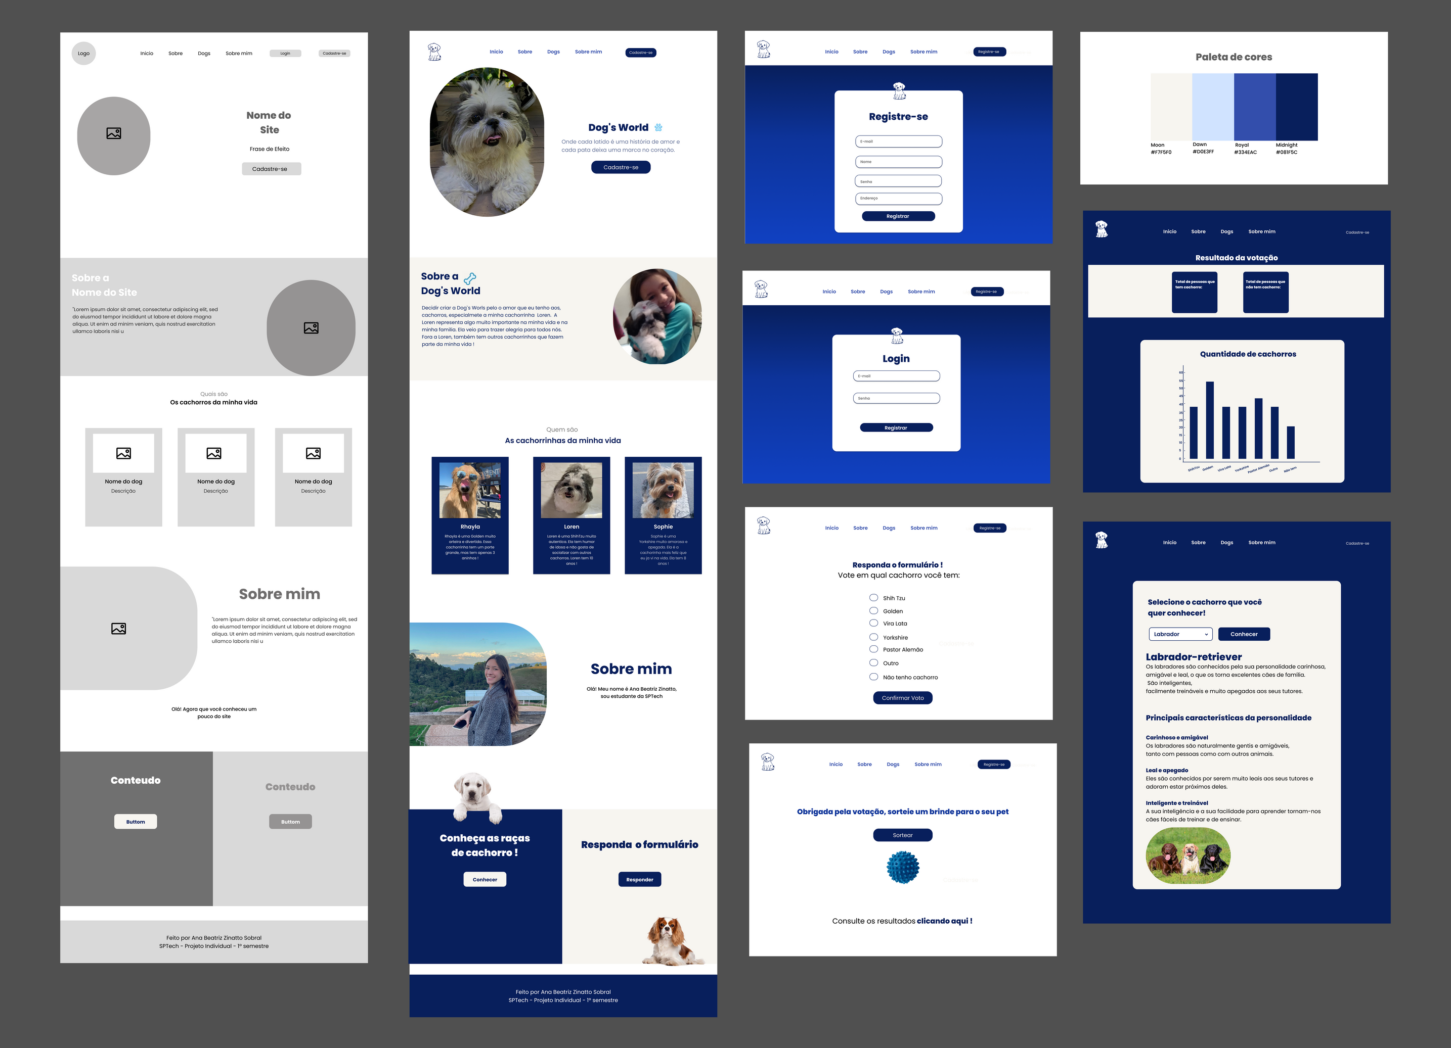
Protótipo no figma

Slide 6
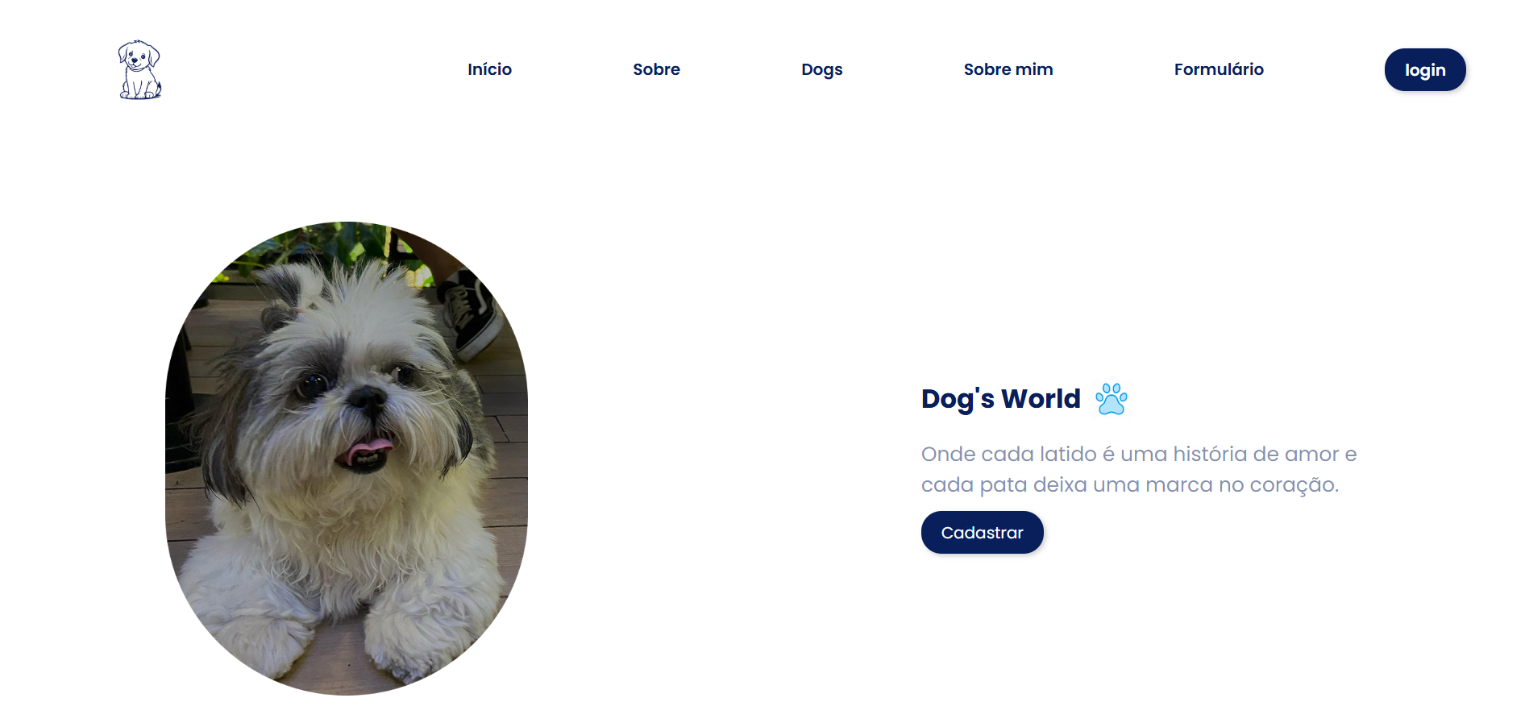
Site Desenvolvido

Slide 7
Desafios e agradecimentos

Slide 8
Obrigada pela
atenção !

